Slide 1
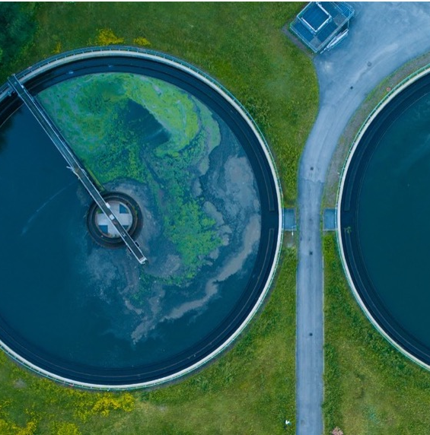

Nexus climat -assainissement
Définition et interconnexions entre climat et assainissement.
UPM Umwelt-Projekt-Management GmbH
Juin 2025

Slide 2

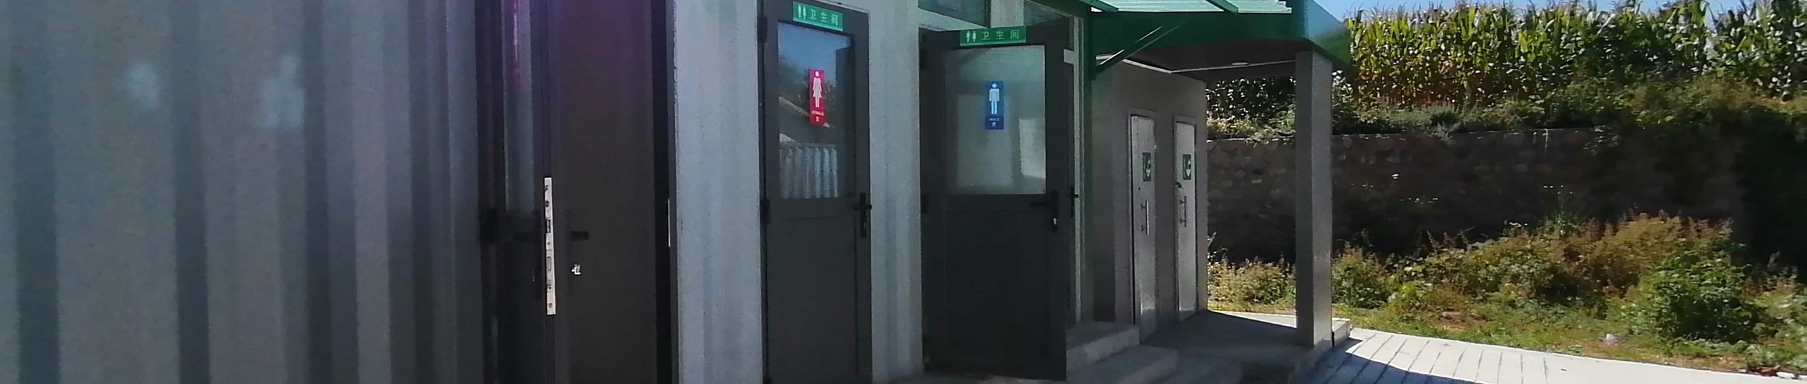
Ordre du jour
Qu'est-ce que le Nexus Climat-Assainissement ?
Quel est l'impact de l'assainissement sur le climat ?
Quel est l'impact du climat sur l'assainissement ?
01
02
03
Formation de formateurs sur le Nexus Climat-Assainissement – Le Nexus Climat-Assainissement

Slide 3

01
QU'EST-CE QUE LE NEXUS CLIMAT-ASSAINISSEMENT ?

Slide 4
Le lien entre climat et assainissement
décrit la relation interconnectée
entre les systèmes d'assainissement et le changement climatique.
Formation de formateurs sur le Nexus Climat-Assainissement – Le Nexus Climat-Assainissement
4

Slide 5
La compréhension du Nexus est en constante évolution.
Le nexus constitue un enjeu permanent, sans aboutissement définitif.
Il n'y a pas de bonne ou de mauvaise solution.
Chaque contexte offre des combinaisons uniques à prendre en compte.
Les décisions peuvent être des « opérations ponctuelles » qui peuvent avoir des conséquences durables.
Le Nexus Climat-Assainissement est de nature complexe et peut être décrit comme un « problème pernicieux » !
Formation de formateurs sur le Nexus Climat-Assainissement – Le Nexus Climat-Assainissement
5

Slide 6
Une préoccupation pour tous
Formation de formateurs sur le Nexus Climat-Assainissement – Le Nexus Climat-Assainissement
6
Notes:
Qu'est-ce qui implique climate-SMART ? Cela implique des solutions d'assainissement sûres, atténuantes, adaptatives, résilientes et transformatrices. Nous acquerrons une compréhension plus approfondie dans le module 2.
Quelles sont les zones à haut risque climatique ? Lieux où la combinaison des dangers, de l'exposition et de la vulnérabilité peut être considérée comme importante, entraînant une forte probabilité d'impacts négatifs sur les personnes, les moyens de subsistance, les écosystèmes et/ou l'infrastructure.
Qu'est-ce que l'assainissement amélioré ? Installations sanitaires conçues pour séparer de manière hygiénique les excréments humains du contact humain.

Slide 7
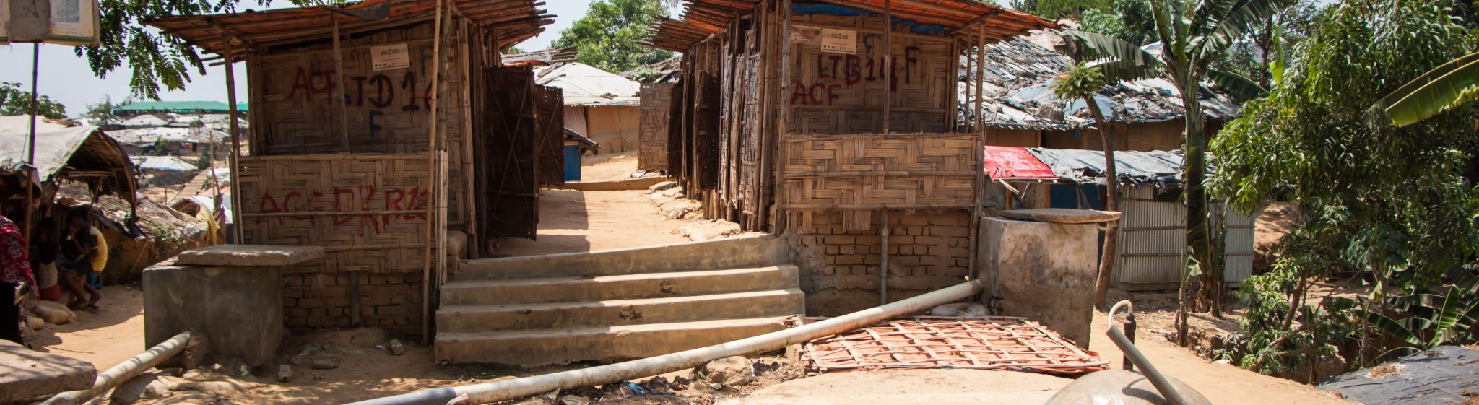
02
QUEL EST L'IMPACT DE L'ASSAINISSEMENT SUR LE CLIMAT ?

Slide 8
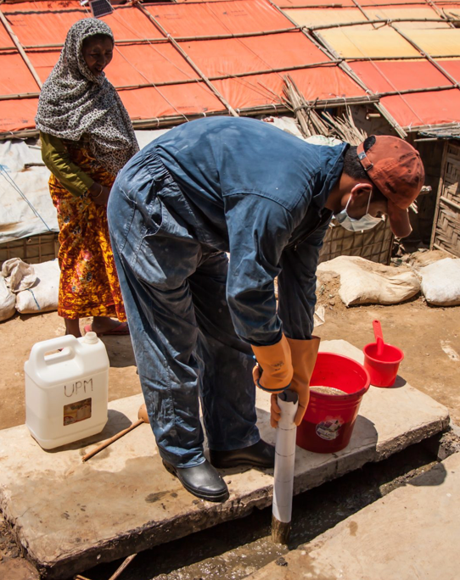
Les contributions de l'assainissement au changement climatique
L'assainissement est à l'origine d'émissions de gaz à effet de serre (GES) qui ont un impact sur le climat.
Ces émissions de GES ne peuvent pas être totalement évitées compte tenu des technologies actuelles et des réalités biologiques.
L’objectif mondial d’un assainissement universel impliquera une augmentation des émissions de GES.
Formation de formateurs sur le Nexus Climat-Assainissement – Le Nexus Climat-Assainissement
8

Slide 9
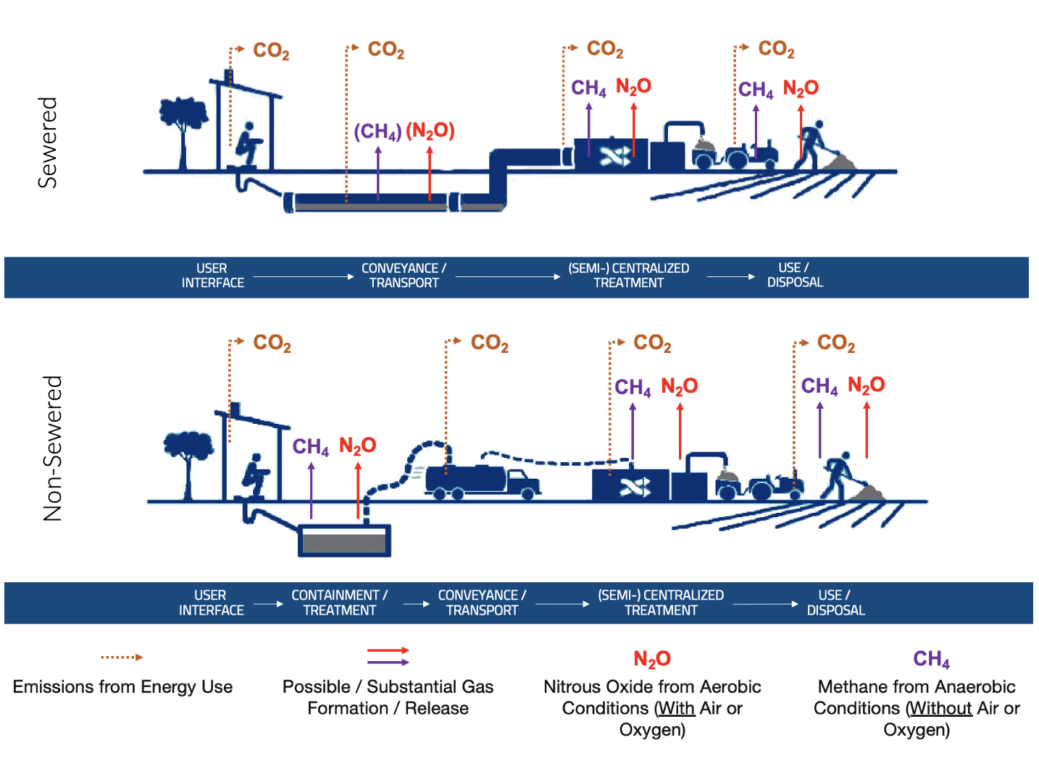
Émissions de GES tout au long de la chaîne de valeur de l'assainissement
Formation de formateurs sur le Nexus Climat-Assainissement – Le Nexus Climat-Assainissement
9

Slide 10
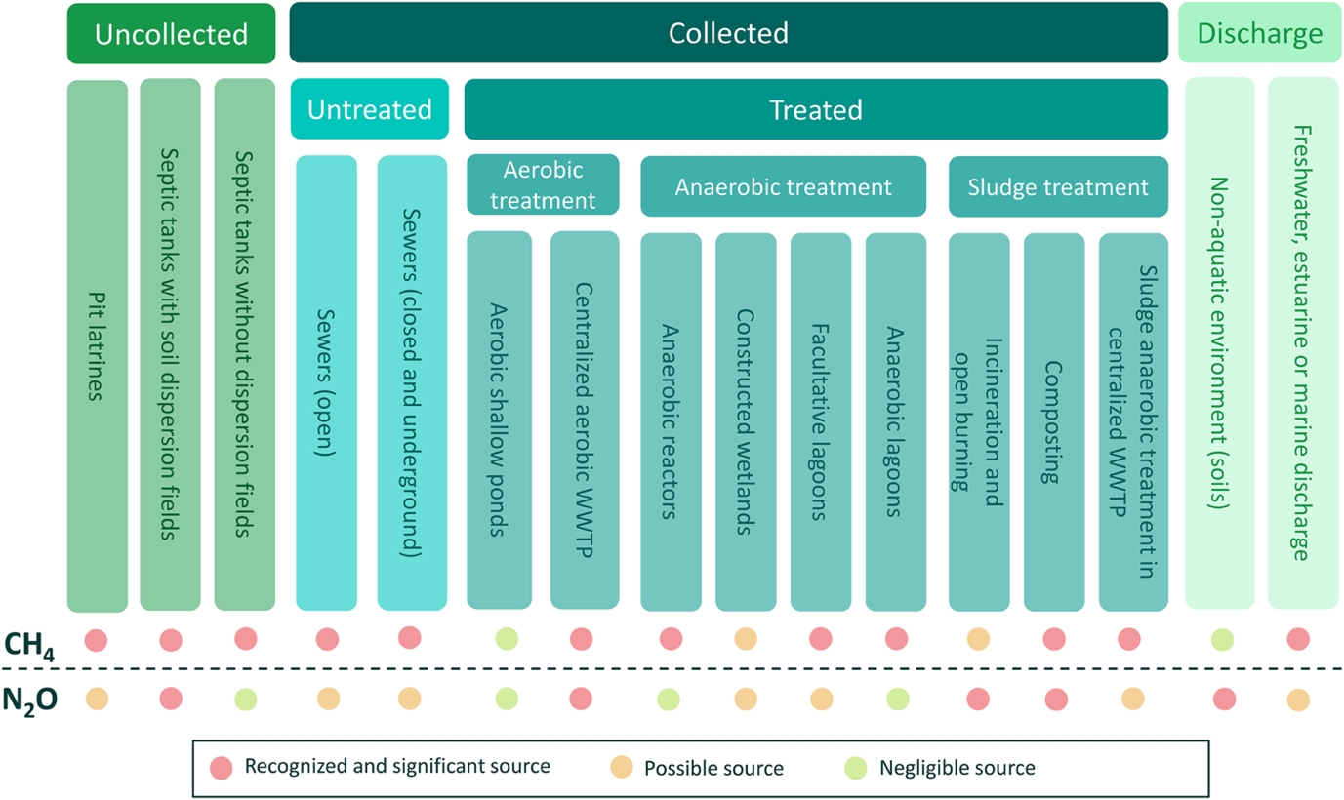
Émissions de GES basées sur des solutions d'assainissement sélectionnées
Formation de formateurs sur le Nexus Climat-Assainissement – Le Nexus Climat-Assainissement
10

Slide 11
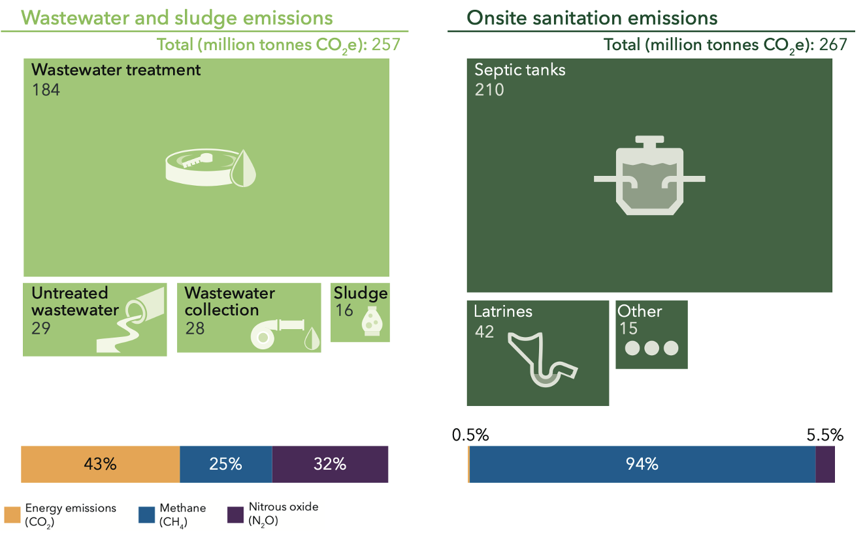
Les émissions de GES liées à l'assainissement en chiffres
Formation de formateurs sur le Nexus Climat-Assainissement – Le Nexus Climat-Assainissement
11

Slide 12
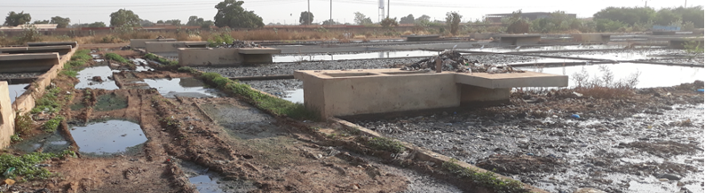
03
QUEL EST L'IMPACT DU CLIMAT SUR L'ASSAINISSEMENT ?

Slide 13
Les impacts du changement climatique sur l'assainissement
Le climat est l'un des principaux facteurs de pression pour l'assainissement.
Le changement et la variabilité climatiques créent des risques, accentuent les incertitudes et augmentent les inégalités d'accès à l'assainissement.
Les impacts sont directs, à travers les dommages aux infrastructures.
Ils sont également indirects, en influençant la santé, les migrations et la disponibilité des ressources.
Formation de formateurs sur le Nexus Climat-Assainissement – Le Nexus Climat-Assainissement
13

Slide 14
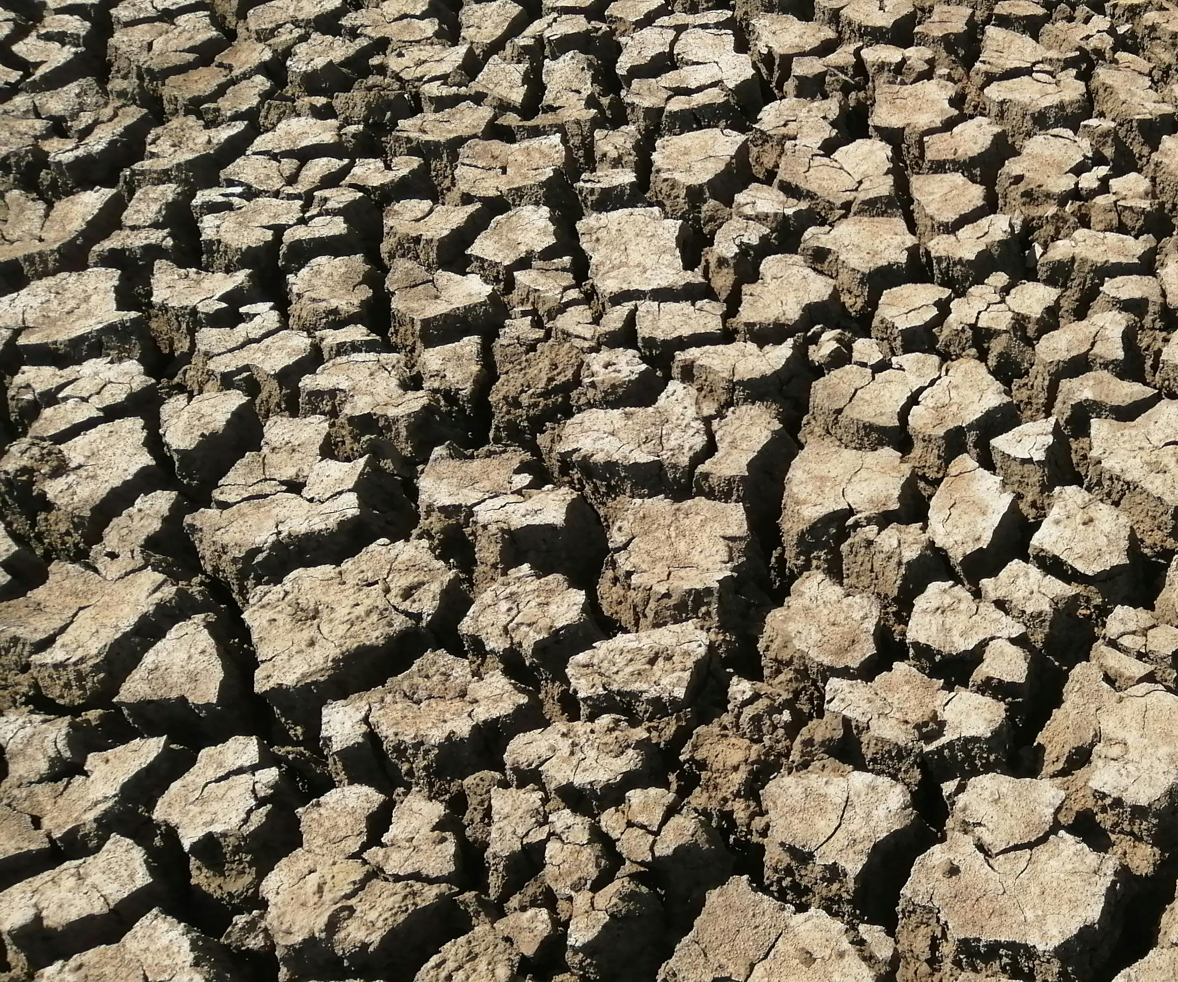
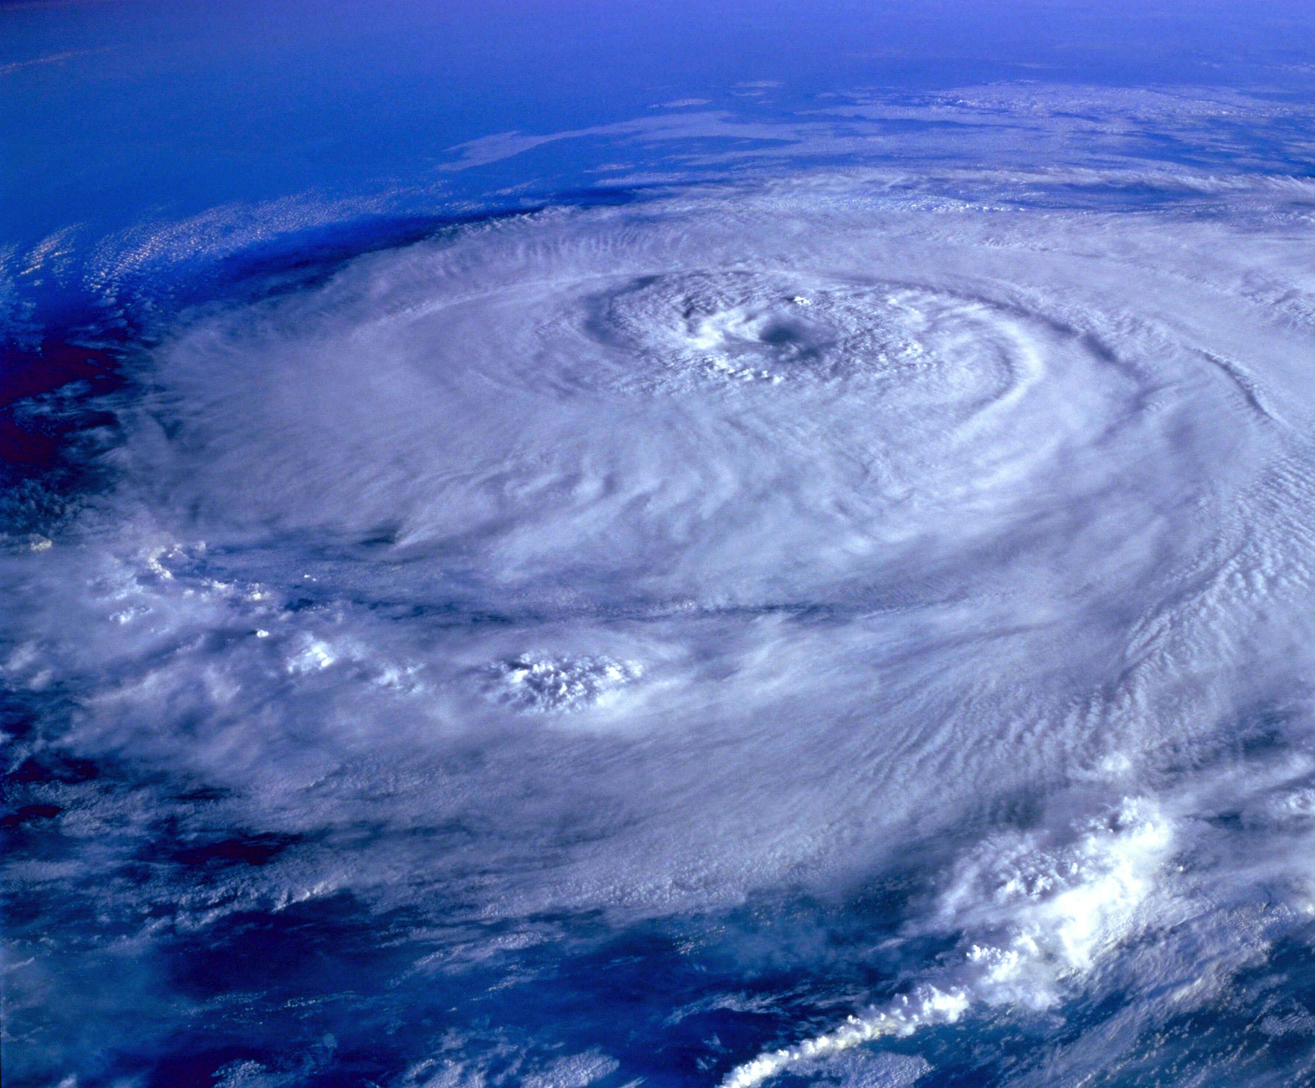


Les différents types d'aléas climatiques
Evolution lente
Événements extrêmes
Tendances à long terme
Variabilité / imprévisibilité
Des événements qui émergent progressivement sur de longues périodes.
Par exemple, les sécheresses, l'élévation du niveau de la mer, la salinisation.
Événements qui se produisent de manière aiguë dans un court laps de temps.
Par exemple, les cyclones, les inondations, les ouragans, les ondes de tempête.
Changements à long terme (p. ex., décennies) des variables climatiques.
Par exemple, les températures moyennes, les précipitations annuelles moyennes.
Contraste croissant entre les saisons et imprévisibilité du climat et des conditions météorologiques.
Par exemple, des précipitations très variables, des variations de température, des saisons imprévisibles.
14
Formation de formateurs sur le Nexus Climat-Assainissement – Le Nexus Climat-Assainissement
Notes:
En 2024, 393 catastrophes liées aux aléas naturels ont été enregistrées. Cela comprend 75 catastrophes en Afrique qui ont touché 41,2 millions de personnes. Le nombre de personnes touchées a augmenté au fil des ans.
Le principal danger pour l'Afrique était la sécheresse. En 2024, des conditions de sécheresse extrême ont touché en particulier la Zambie, le Zimbabwe et le Malawi. Cela provoque des pénuries de nourriture et d'eau et met également à l'épreuve les systèmes d'assainissement.

Slide 15
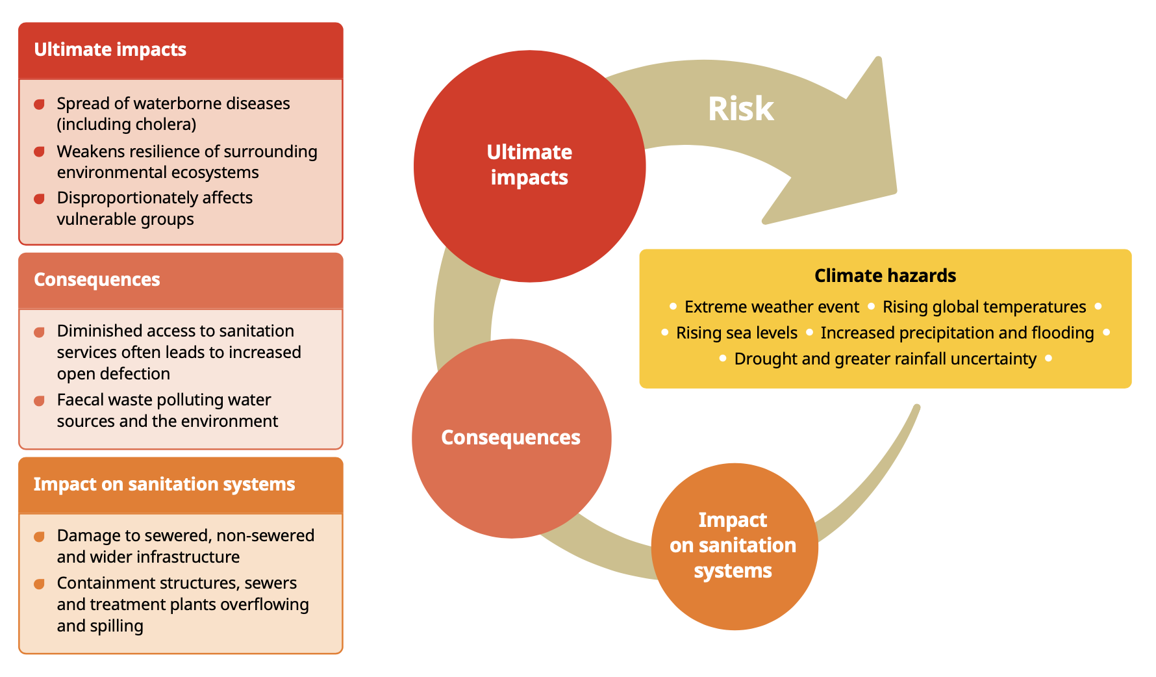
Impacts, conséquences et effets à long terme
Source : WaterAid
15
Formation de formateurs sur le Nexus Climat-Assainissement – Le Nexus Climat-Assainissement

Slide 16

Q&R

Slide 17




19e étage Jeongdong Bldg. 21-15,
Jeongdong-gil, Jung-gu, Séoul,
République de Corée 04518
www.gggi.org
@gggi_hq
@GGGIHQ
@GGGIHQ
@gggi_hq
@GGGIMedia

